Slide 1
ΠΑΓΚΟΣΜΙΑ ΜΕΡΑ ΠΕΡΙΒΑΛΛΟΝΤΟΣ
Αθηνά Παπαναστασίου
Λειτουργός Περιβάλλοντος
22408937
apapanastasiou@environment.moa.gov.cy
Λευκωσία, 6 Ιουνίου 2023

Slide 2
50χρόνα Παγκόσμιας Μέρας Περιβάλλοντος με θέμα την πρόληψη της Πλαστικής Ρύπανσης https://www.linkedin.com/feed/update/urn:li:activity:7071108332375166976?utm_source=share&utm_medium=member_ios

Slide 3
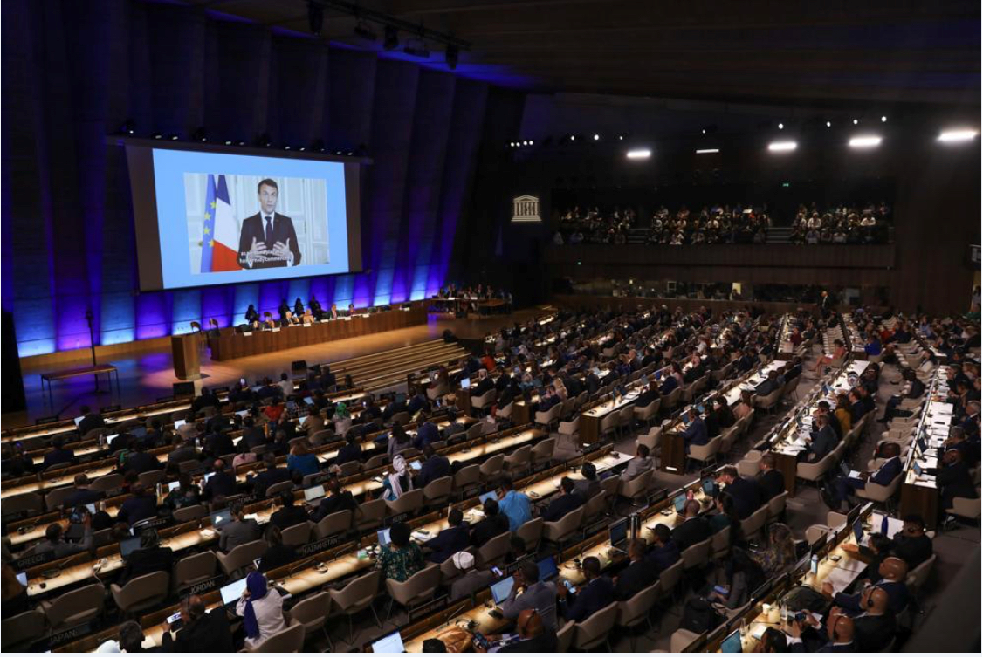
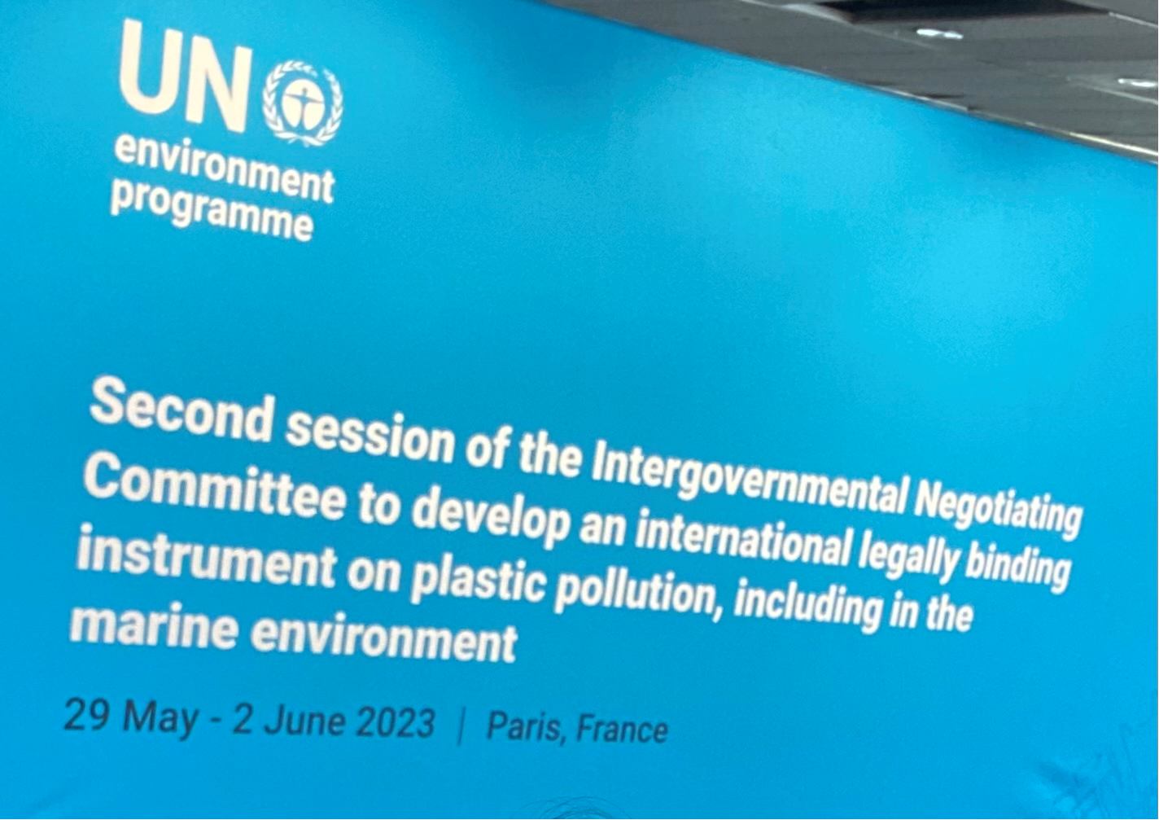
INC 2 Παρίσι-Γαλλία -1700 παρευρισκόμενοι (169 κράτη)
UNEA-5: Παγκόσμια Νομική Συνθήκη μέχρι 2024/ διακυβερνητική διαπραγματευτική επιτροπή INC
-ολοκληρωμένη, πολυδιάστατη και κοινά αποδεκτή προσέγγιση
-καλύπτει πλήρως τον κύκλο ζωής των πλαστικών, προστατεύοντας την ανθρώπινη υγεία και περιβάλλον.
-λαμβάνει σοβαρά υπόψη τις ιδιαίτερες συνθήκες των χωρών που χρήζουν την μεγαλύτερη ανάγκη
-Προώθηση βιώσιμης παραγωγής-κατανάλωσης κυκλικών προϊόντων
-δημιουργία καλών οργανωμένων συστημάτων χωριστής συλλογής και διαχείρισης των αποβλήτων που να δίνουν την δυνατότητα επαναχρησιμοποίησης, επισκευασιμότητας, και καθαρότερης ανακύκλωσης καθώς και η δημιουργία συνεργειών σε διεθνές επίπεδο για περαιτέρω έρευνα και καθορισμό συστημάτων παρακολούθησης των μέτρων που λαμβάνονται.

Slide 4
Οι ΑΤΑ έχουν και αυτοί σημαντικό ρόλο προσφέροντας κίνητρα στις επιχειρήσεις και στο κοινό καθώς και τα μέσα/υποδομές για την ορθολογιστική διαχείριση των αποβλήτων τους.
Ρόλο έχει και ο απλός πολίτης με τις καταναλωτικές του συμπεριφορές:
https://youtu.be/-wp99xFa76U

Slide 5
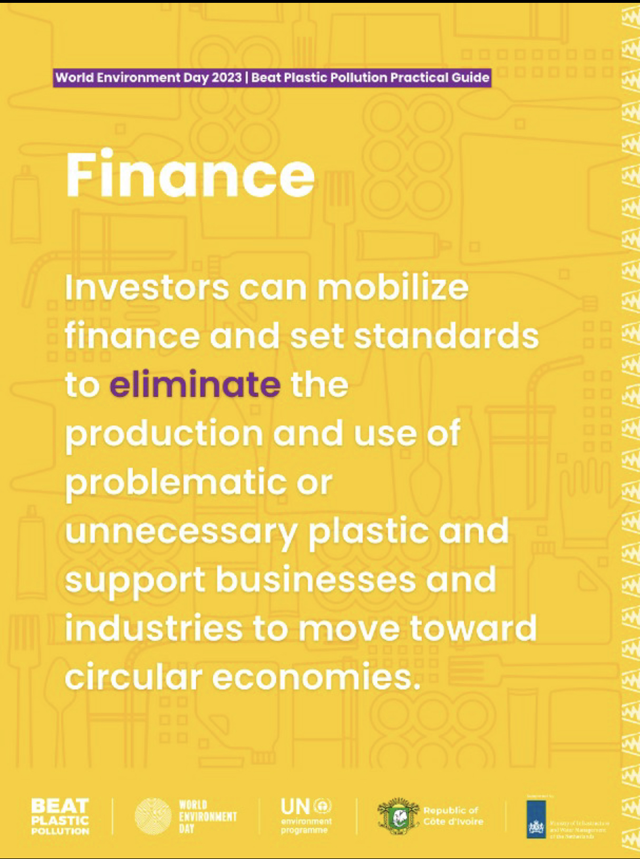
Ρόλο έχει και η βιομηχανία και οι επιχειρήσεις για ανάπτυξη μιας κυκλικής οικονομίας για τα πλαστικά, συμπεριλαμβανομένων της μείωσης της χρήσης τους, του περιορισμού των επικίνδυνων ουσιών σε αυτά και της όσο το δυνατό μεγαλύτερης προώθησης της επαναχρησιμοποίησης και ανακύκλωσης τους.
Προώθηση νέων καινοτόμων λύσεων και πρότυπα που θα συμβάλουν στην ενεργή εμπλοκή της επιχειρηματικής κοινότητας και των συστημάτων διευρυμένης ευθύνης του παραγωγού στην κυκλική μετάβαση των πλαστικών
Νομοθετικές ρυθμίσεις (π.χ. εναρμονισμένα πρότυπα, επίτευξη υψηλότερης ποιότητας ανακύκλωσης) & αναγκαίες παροχές κινήτρων (π.χ. σχέδια χορηγιών, μειωμένη φορολογία για επαναχρησιμοποίησιμα προϊόντα ή προϊόντα με ανακυκλωμένο περιεχόμενο).

Slide 6
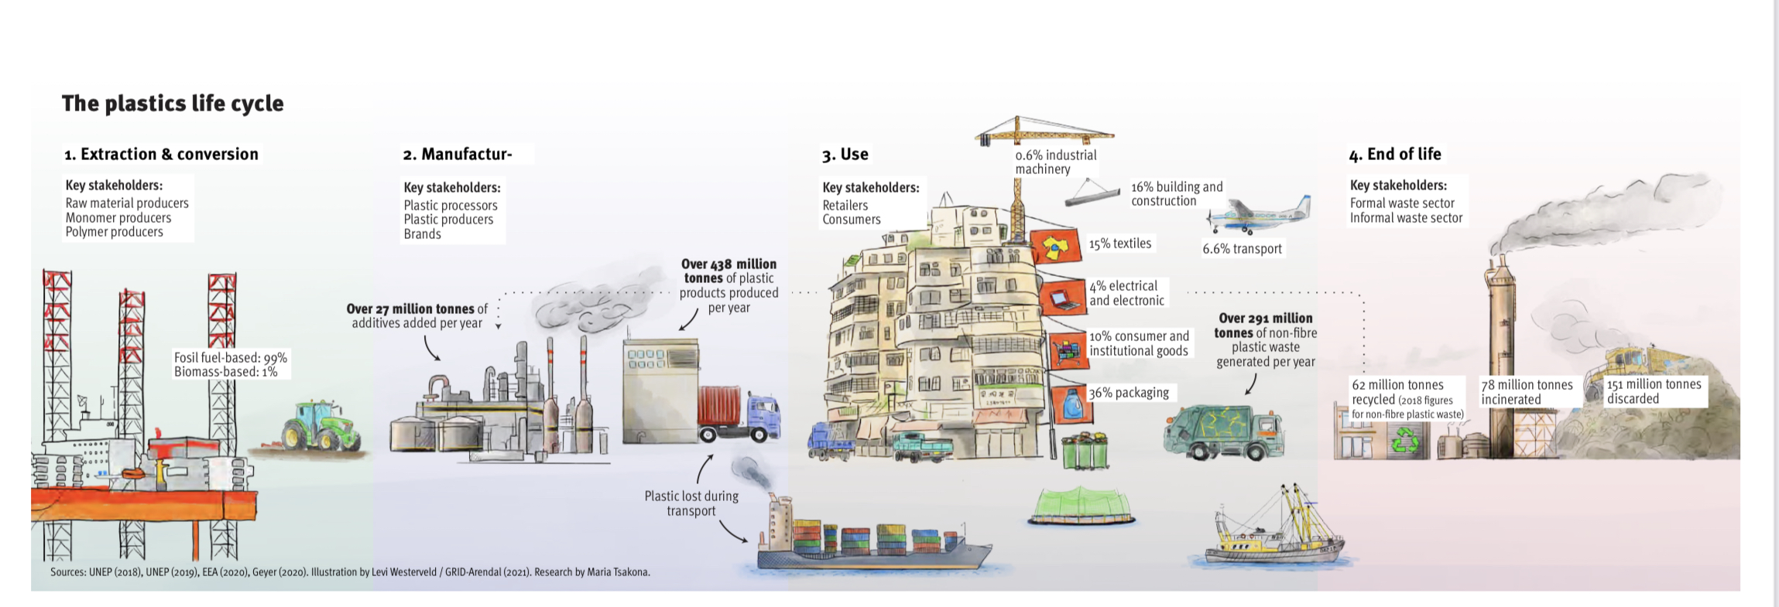

Slide 7
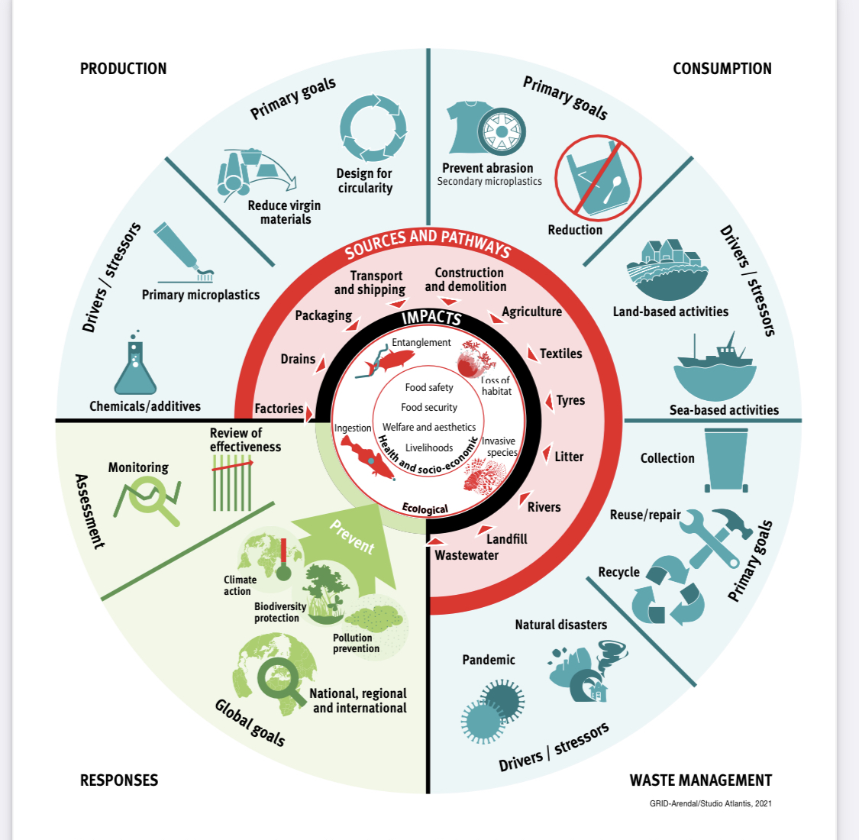

Slide 8
ΣΧΕΔΙΟ ΔΙΑΧΕΙΡΙΣΗΣ ΔΗΜΟΤΙΚΩΝ ΑΠΟΒΛΗΤΩΝ 2022 – 2028
Το Σχέδιο Διαχείρισης Δημοτικών Αποβλήτων 2022 – 2028 περιλαμβάνει:
Ανάλυση της υφιστάμενης κατάστασης στη διαχείριση αποβλήτων
Ευρωπαϊκές υποχρεώσεις και υφιστάμενη κατάσταση διαχείρισης αποβλήτων στην Κύπρο
Ανάλυση υφιστάμενης υποδομής διαχείρισης αποβλήτων
Προβλέψεις στην παραγωγή και διαχείριση αποβλήτων
Το Σχέδιο περιλαμβάνει μέτρα:
μείωσης της δημιουργίας αποβλήτων
προώθησης της επαναχρησιμοποίησης και προετοιμασίας για επαναχρησιμοποίηση
στήριξης της χωριστής συλλογής των δημοτικών αποβλήτων
ενίσχυσης της διευρυμένης ευθύνης του παραγωγού
ενίσχυσης της υποδομής διαχείρισης αποβλήτων
επιθεώρησης και επιβολής
ενίσχυσης της διοικητικής ικανότητας των εμπλεκομένων
ευαισθητοποίησης

Slide 9
Εθνικό Σχέδιο Δράσης για Ενίσχυση της Κυκλικής Οικονομίας 2021-2027
1ος Πυλώνας - Καλλιέργεια κουλτούρας κυκλικής οικονομίας: Περιλαμβάνει ενημέρωση της επιχειρηματικής κοινότητας και των καταναλωτών για τις προοπτικές και επιχειρηματικές ευκαιρίες της κυκλικής οικονομίας, ενημερωτική εκστρατεία για το σχέδιο βιώσιμης διαχείρισης «Πληρώνω Όσο Πετώ» και εκπαίδευση σε θέματα κυκλικότητας.
2ος Πυλώνας - Παροχή κινήτρων για επενδύσεις στην κυκλική οικονομία: Περιλαμβάνει τη δημιουργία Σχεδίου παροχής συμβουλευτικών υπηρεσιών και χρηματοδοτικής καθοδήγησης, τη δημιουργία σχεδίων χορηγιών «Go Circular» από το Ίδρυμα Έρευνας και Καινοτομίας για ανάπτυξη νέων προϊόντων και υπηρεσιών κυκλικότητας, και την αξιοποίηση σχεδίων της ΑνΑΔ για εκπαίδευση σε θέματα κυκλικότητας.
3ος Πυλώνας - Δημιουργία υποδομών κυκλικής οικονομίας: Εκπόνηση μελέτης για καθορισμό αποβλήτων που θα αποχαρακτηριστούν, δημιουργία διαδικτυακής πλατφόρμας που θα παρέχει τη δυνατότητα σε επιχειρήσεις να μοιράζονται εξοπλισμό, υπηρεσίες, εγκαταστάσεις, απόβλητα κ.ά., και δημιουργία ολοκληρωμένου συστήματος εποπτείας και παρακολούθησης έργων διαχείρισης αποβλήτων
4ος Πυλώνας - Διαχείριση δημοτικών αποβλήτων

Slide 10
ΤΡΟΠΟΠΟΙΗΣΕΙΣ ΝΟΜΩΝ ΑΠΟΒΛΗΤΩΝ
ΕΡΓΑ ΔΙΑΧΕΙΡΙΣΗΣ ΑΠΟΒΛΗΤΩΝ: ΤΑΜΕΙΑ ΣΥΝΟΧΗΣ
Εγκαθίδρυση Συστήματος Χωριστής Συλλογής στην πηγή Δημοτικών Στερεών Αποβλήτων και Εφαρμογή Συστήματος «Πληρώνω όσο Πετάω» (ΠΟΠ) σε τοπικές αρχές: €25.000.000 ΥΛΟΠΟΙΕΙΤΑΙ
Πρόγραμμα πρόληψης, χωριστής συλλογής και αξιοποίησης δημοτικών αποβλήτων ορεινής / ημιορεινής Κύπρου: €1.500.000 ΥΛΟΠΟΙΕΙΤΑΙ
Πρόγραμμα μείωσης δημοτικών στερεών αποβλήτων παραλιακών ξενοδοχειακών μονάδων και συναφών χώρων μαζικής παραγωγής αποβλήτων στους Δήμους Λάρνακας, Αγίας Νάπας και Παραλιμνίου: ΟΛΟΚΛΗΡΩΘΗΚΕ
Πρόγραμμα μείωσης δημοτικών στερεών αποβλήτων παραλιακών ξενοδοχειακών μονάδων και συναφών χώρων μαζικής παραγωγής αποβλήτων στις επαρχίες Λεμεσού και Πάφου: €6.400.000 ΥΛΟΠΟΙΕΙΤΑΙ
Ολοκληρωμένο σύστημα διαχείρισης, πληροφόρησης, επικοινωνίας και παρακολούθησης έργων: €1.500.000 ΥΛΟΠΟΙΕΙΤΑΙ
Ανάπτυξη υποδομών για την επεξεργασία οργανικών αποβλήτων €15.000.000
Δημιουργία συντονιστικού φορέα μεταξύ κεντρικής κυβέρνησης και τοπικής αυτοδιοίκησης για τη διαχείριση των αποβλήτων €900.000

Slide 11
ΤΡΟΠΟΠΟΙΗΣΕΙΣ ΝΟΜΩΝ ΑΠΟΒΛΗΤΩΝ
ΑΛΛΑ ΕΡΓΑ ΔΙΑΧΕΙΡΙΣΗΣ ΑΠΟΒΛΗΤΩΝ (Εθνικά και ΣΑΑ)
Εγκατάσταση 50 αυτόνομων μηχανικών κομποστοποιητών σε απομακρυσμένες και ημι-απομακρυσμένες περιοχές €7.000.000
Δημιουργία 2 κέντρων επαναχρησιμοποίησης και επισκευής και δικτύου καταστημάτων €4.000.000
Εγκατάσταση 50 πράσινων περιπτέρων σε απομακρυσμένες και ημι-απομακρυσμένες περιοχές €3.300.000

Slide 12
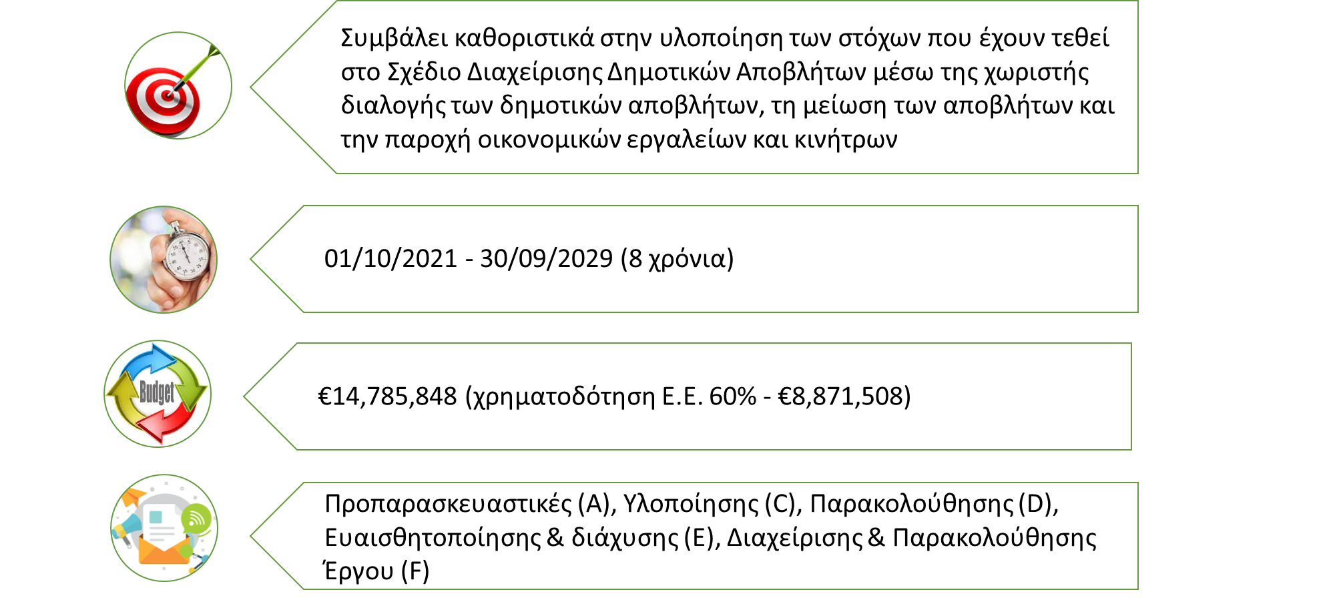
LIFE-IP CYzero WASTE - “Intelligent monitoring and efficient waste reduction in Cyprus Island” (LIFE20 IPE/CY/000011)
Συνδετικό κρίκο, που θα ωριμάσει το έδαφος, για τη βέλτιστη απορρόφηση των πόρων από τα Διαρθρωτικά και άλλα Ταμεία και συνάμα να βελτιώσει τα μέτρα που λαμβάνονται για την ορθολογική διαχείριση των αποβλήτων.
Βιοαπόβλητα
Ανακυκλώσιμα / Πράσινα Περίπτερα
Επικίνδυνα οικιακά απόβλητα
Πρόληψη παραγωγής τροφίμων και αγροτικών αποβλήτων
Επισκευή / Επαναχρησιμοποίηση/δίκτυο καταστημάτων
Πληρώνω όσο πετώ (PAYT)
Θαλάσσια Απορρίμματα
Αδειοδότηση
Οικονομικά Εργαλεία (φόρος ταφής, ταμείο διαχείρισης αποβλήτων)
Ενίσχυση Διοικητικής Ικανότητας (Capacity building)
Συντονιστικός Φορέας κυβέρνησης/ ΑΤΑ

Slide 13
ΕΥΡΩΠΑΙΚΗ ΕΒΔΟΜΑΔΑ ΠΡΟΛΗΨΗΣ ΔΗΜΙΟΥΡΓΙΑΣ ΑΠΟΒΛΗΤΩΝ (κάθε 3η εβδομάδα Νοεμβρίου)
H Ευρωπαϊκή Εβδομάδα Πρόληψης Δημιουργίας Αποβλήτων (EWWR) έχει ως σκοπό να προβάλει σε ευρωπαϊκό επίπεδο την υλοποίηση δράσεων ευαισθητοποίησης του κοινού σε θέματα αειφορικής διαχείρισης των αποβλήτων, ως πόρο πια και όχι σαν απόβλητο.
Η επίτευξη του σκοπού αυτού γίνεται με τη διοργάνωση δράσεων, οι οποίες εστιάζονται στη μείωση, επαναχρησιμοποίηση και ανακύκλωση ειδών και αποβλήτων, καθώς και στην προώθηση εθνικών και ευρωπαϊκών πολιτικών σε θέματα διαχείρισης αποβλήτων σε όλη την Ευρώπη.
Όλες οι δράσεις καταγράφονται και προβάλλονται στον ιστοχώρο www.ewwr.eu
Στην Κύπρο Εθνικός συντονιστής είναι το Τμήμα Περιβάλλοντος (από 2016)

Slide 14
ΡΥΘΜΙΣΤΙΚΟ ΠΛΑΙΣΙΟ ΔΙΑΧΕΙΡΙΣΗΣ ΑΠΟΒΛΗΤΩΝ
Ο ΠΕΡΙ ΑΠΟΒΛΗΤΩΝ ΝΟΜΟΣ
Ο ΠΕΡΙ ΣΥΣΚΕΥΑΣΙΩΝ ΚΑΙ ΑΠΟΒΛΗΤΩΝ ΣΥΣΚΕΥΑΣΙΩΝ ΝΟΜΟΣ
Κανονισμοί για τη διαχείριση δημοτικών αποβλήτων από αρχές τοπικής αυτοδιοίκησης
Οι περί Αποβλήτων (Χώροι Υγειονομική Ταφής) Κανονισμοί
Οι περί Αποβλήτων (Απόβλητα Ηλεκτρικού και Ηλεκτρoνικού εξοπλισμού) Κανονισμοί
Οι περί Αποβλήτων (Ηλεκτρικές Στήλες και Συσσωρευτές) Κανονισμοί
Οι περί Αποβλήτων (Διαχείριση Χαρτιού Μη Συσκευασίας) Κανονισμοί
Οι περί Αποβλήτων (Διαχείριση Αποβλήτων Ελαστικών) Κανονισμοί
Οι περί Αποβλήτων(Διαχείριση Αποβλήτων φαρμακευτικών προϊόντων οικιακής προέλευσης) Κανονισμοί
Κανονισμοί για λεπτή πλαστική σακούλα μεταφοράς
Οι περί Συσκευασιών και Αποβλήτων Συσκευασιών (Ευθύνη Οικονομικών Παραγόντων) Κανονισμοί
Κανονισμοί συστήματος εγγυοδοσίας για τις συσκευασίες ποτών
Κανονισμοί για τη διαχείριση αποβλήτων προϊόντων καπνού
Κανονισμοί για τη διαχείριση πλαστικών γεωργικής προέλευσης

Slide 15
ΠΡΟΓΡΑΜΜΑ ΠΡΟΛΗΨΗΣ ΔΗΜΙΟΥΡΓΙΑΣ ΑΠΟΒΛΗΤΩΝ
Το ΠΠΔΑ 2022-2028 καθορίζει το πλαίσιο δράσεων που θα εφαρμοστούν την επόμενη εξαετία με στόχο την πρόληψη της δημιουργίας αποβλήτων.
Θέτει στόχους για την πρόληψη της δημιουργίας αποβλήτων και εστιάζει στην αλλαγή των συνηθειών των καταναλωτών σε σχέση με την παραγωγή αποβλήτων.
Το κλειδί για την ελαχιστοποίηση των αποβλήτων έγκειται στην αλλαγή των προτύπων κατανάλωσης. Η αλλαγή κουλτούρας βρίσκεται στο επίκεντρο της πρόληψης δημιουργίας αποβλήτων και περιλαμβάνει την ευρεία ευαισθητοποίηση του θέματος και την κατανόηση της ανάγκης για αλλαγή, καθώς και των εργαλείων για την εφαρμογή της.
Σημαντικό μέρος υλοποίησης του Προγράμματος αποτελούν οι εκστρατείες ενημέρωσης με στόχο την αλλαγή προτύπων κατανάλωσης, την πραγματοποίηση αγορών με βάση τη βιώσιμη χρήση υλικών, τις μειωμένες συσκευασίες και την κάλυψη πραγματικών αναγκών.
Είναι ζωτικής σημασίας τα μέτρα να σχεδιάζονται από κοινού με την προώθηση του οικολογικού σχεδιασμού, της επαναχρησιμοποίησης και επισκευής, καθώς και της ευαισθητοποίησης και να συνδέονται άμεσα με στοχευμένες δράσεις σε τομείς και προϊόντα προτεραιότητας μια από αυτές τα πλαστικά.

Slide 16
ΠΡΟΓΡΑΜΜΑ ΠΡΟΛΗΨΗΣ ΔΗΜΙΟΥΡΓΙΑΣ ΑΠΟΒΛΗΤΩΝ
Οριζόντια μέτρα που προωθούν την ιεράρχηση των αποβλήτων:
Μέτρα πρόληψης της δημιουργίας αποβλήτων
Μέτρα προώθησης της επαναχρησιμοποίησης και της προετοιμασίας για επαναχρησιμοποίηση (της επισκευής και της ανακατασκευής)
Μέτρα βελτίωσης του σχεδιασμού προϊόντων
Μέτρα ενίσχυσης του πλαισίου της διευρυμένης ευθύνης του παραγωγού
Μέτρα που στοχεύουν σε 6 τομείς προτεραιότητας: τουρισμός, κατασκευαστικός τομέας, τρόφιμα, κλωστοϋφαντουργικά, πλαστικά και ηλεκτρικός και ηλεκτρονικός εξοπλισμός
Μέτρα ενημέρωσης και ευαισθητοποίησης
Νομικά, οικονομικά και διοικητικά εργαλεία
Μέτρα διαχείρισης δεδομένων και πλατφόρμες ανταλλαγής προϊόντων
Παρακολούθηση προόδου μέσω διαχείρισης δεδομένων ανά τομέα προτεραιότητας (Δείκτες, σύσταση επιτροπής κ.α)

Slide 17
Συμπεράσματα
Έχει ήδη ξεκινήσει η αλλαγή στο πλαίσιο διαχείρισης των αποβλήτων με δράσεις που προωθούν τη διαλογή στην πηγή και χωριστή συλλογή, την ανακύκλωση, την επαναχρησιμοποίηση και την πρόληψη
Είναι σημαντικό η αλλαγή να γίνει με αποτελεσματικό και επιταχυνόμενο τρόπο
Οι αλλαγές αυτές αφορούν όλους μας!

Slide 18
ΕΥΧΑΡΙΣΤΟΥΜΕ ΓΙΑ ΤΗΝ ΠΡΟΣΟΧΗ ΣΑΣ!!!

